Slide 1
A pesquisa norte-americana; Lasswell
Textos:
* A pesquisa norte-americana (Carlos Alberto de Araújo) * A estrutura e a função da comunicação na sociedade (Harold D. Lasswell)

Slide 2
Contexto
Pós 2 Grandes Guerras Mundiais;
Popularização dos meios de comunicação de massa final do século XIX / XX: rádio e imprensa;
Ascensão do nazismo e fascismos coincidem com a ascensão do cinema e a propaganda nos meios de comunicação de massa.

Slide 3
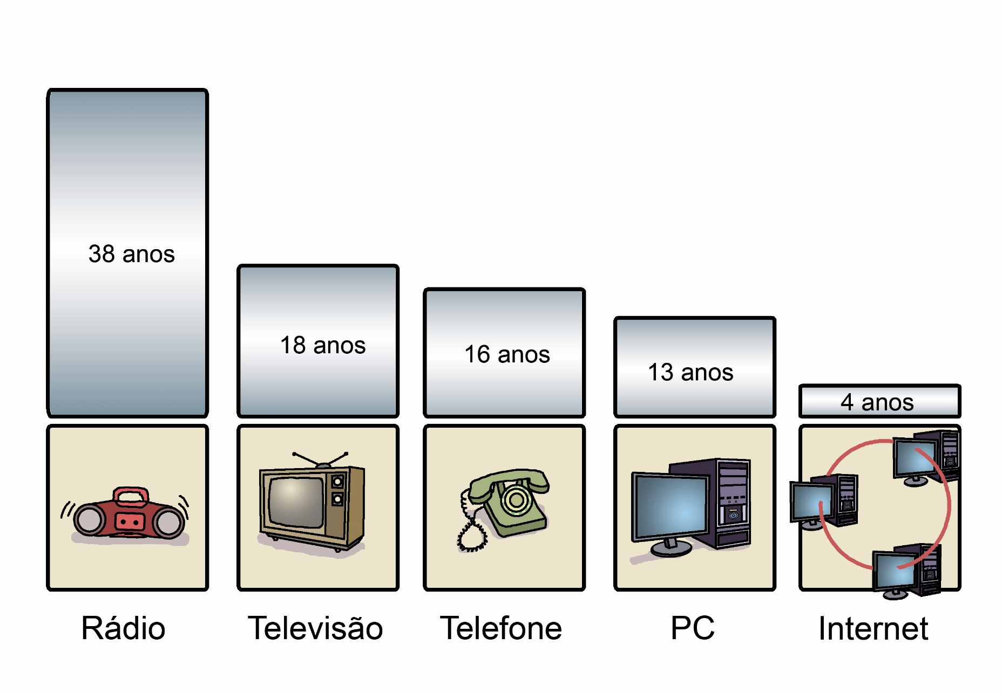
Fonte: http://www.ead.ufrpe.br/acervo-digital-eadtec/node/665

Slide 4
Pesquisas
Início do século XX:
Peirce – Semiótica
H. Blumer, M. Mead: Escola de Chicago e o “interacionismo simbólico”, do qual a Escola de Palo Alto (1940) é herdeira;
Mass Communication Research: efeito das mídias nas pessoas. Lasswell – “Propaganda Techniques in the World War”. Funcionalismo

Slide 5
Pesquisas
Teoria Matemática da Comunicação – Shannon e Weaver;
Efeitos no indivíduo: “Teoria Hipodérmica” (termo criado por Lasswell).
Outras denominações (apontadas por De Fleur e Ball-Rokeach, 1993): “Teoria da bala mágica”; “Teoria da Correia da Transmissão”.

Slide 6
Pesquisas
Teoria Hipodérmica:
Ancorados nas teorias de sociedade de massa (Le Bon e Ortega y Gasset)
Teorias Behavioristas; reação humana é reposta a estímulos externos: Pavlov e Skinner
Hipo = baixo; redução; derme = pele

Slide 7
Pesquisas
Modelo comunicativo: um processo iniciado nos meios de comunicação atinge os indivíduos provocando determinados efeitos.
P. 126 do texto 1: “Os indivíduos são vistos como seres indiferenciados e totalmente passivos, expostos aos estímulos vindo dos meios”.
Quantidade de msgs de violência nos meios → atitude violentas por parte do público, especialmente do público jovem.

Slide 8
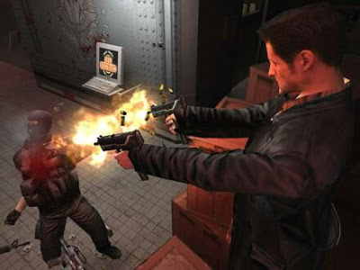
Pesquisas
Já ouviram esta tese?
Game em 1ª pessoa
DOOM

Slide 9
Pesquisas
Estas pesquisas muitas vezes eram financiadas por empresas.
Para superar este modelo, investigações empírico-experimentais: “abordagem de persuasão”.

Slide 10
Pesquisas
Carl Hovland (principal representante)
“Ao se debruçarem sobre os fenômenos psicológicos individuais que constituem a relação comunicativa, os estudiosos desta corrente perceberam que, entre a ação dos meios e os efeitos, atuava uma série de processos psicológicos, tais como o interesse em obter determinada informação, a preferência por determinado tipo de meio, a predisposição a determinados assuntos, as diferentes capacidades de memorização.”

Slide 11
Pesquisas
O modelo teórico é semelhante, mas o quadro analítico é mais complexo.
“Ainda dentro dessa corrente, um segundo campo de estudos procurou estabelecer fatores para garantir uma organização ótima das mensagens, de forma à atender às finalidades persuasivas.” (p. 127)

Slide 12
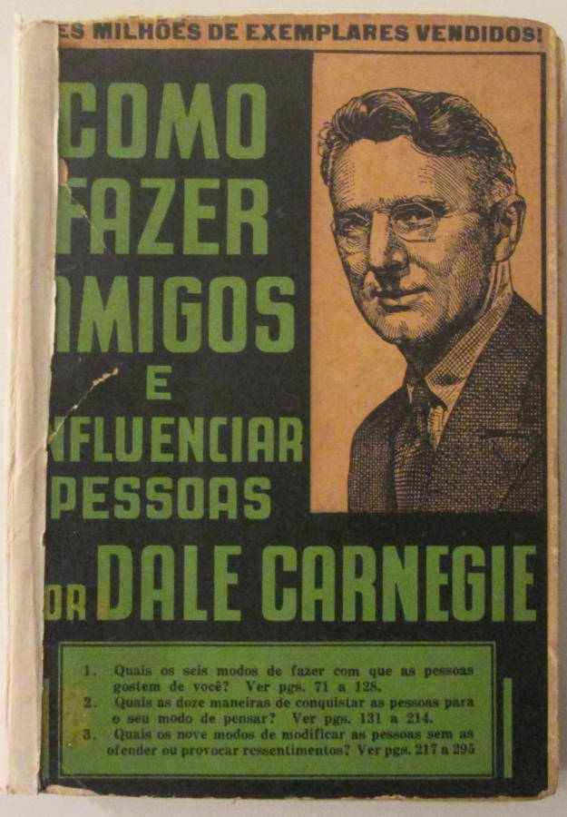
Dale Carnegie cedo percebeu que o êxito tem pouco a ver com conhecimentos profissionais. O mundo pertence a quem consegue expressar as suas ideias, assumir a liderança e entusiasmar os outros. Com base nesta crença, construiu um formidável império na área da formação, hoje presente em 80 países. Como Fazer Amigos e Influenciar Pessoas é o mais bem sucedido livro da história da literatura motivacional. Publicado em 1937, tornou-se num imediato bestseller, esgotou sucessivas edições, foi traduzido em 47 línguas, e ainda hoje vende centenas de milhares de exemplares. O autor sabia que a chave do êxito nas actividades profissionais era o relacionamento pessoal. Com base na sua experiência aperfeiçoou este eficaz método para o sucesso, ainda hoje actual, que começa com as três técnicas fundamentais para lidar com as pessoas, e logo a seguir propõe seis formas de fazer com que os outros gostem de nós, doze maneiras para convencer e nove para liderar.
Companhia editora nacional 1950

Slide 13
Pesquisas
“Teoria dos efeitos limitados”:
Abordagens psicológicas e sociológicas;
1) Kurt Lewin: “(...) interessado nas relações dos indivíduos dentro de grupos e seus processos de decisão, nos efeitos das pressões, normas e atribuições do grupo no comportamento e atitude de seus membros”.
Discípulo Leon Festinger: Teoria da dissonância cognitiva: modos de perceber.

Slide 14
Pesquisas
2) Paul Lazarsfeld: reações imediatas dos conteúdos da comunicação de massa (Ibope / Métricas).
Estudos sobre a composição diferenciada dos públicos e seus modelos de consumo da comunicação de massa. Livros importantes: The People´s Choice (1944); Personal Influence: The Part Played by people in the flow os mass communication (55).

Slide 15
Pesquisas
Descoberta dos “líderes de opinião”: indivíduo que influencia outros na tomada de decisão; modelo “two-step flow of communication” – comunicação como um processo que se dá em um fluxo de 2 níveis: dos meios aos líderes e dos líderes aos demais. (p. 128).
Inclusão dos contextos sociais em que vivem os indivíduos.

Slide 16
Pesquisas
Variação: “enfoque fenomênico”. Klapper, aluno de Lazarsfeld: incorporação de cada vez mais componentes “extramedia” nos estudos.
Esta corrente vai dialogar mais com as outras relegadas à “marginalidade”: Interacionismo simbólico, Semiótica, Palo Alto; Europa: Corrente cultorológica francesa, Semiologia, Cultural Studies de Birmingham.

Slide 17
Pesquisas
Katz, Blumler e Elliott (70): o eixo se desloca da pergunta “o que os meios fazem com as pessoas” para pensar no uso que as pessoas fazem dos meios.
Surge a ideia da “leitura negociada”.
Outra abordagem: Agenda Setting, “Teoria dos efeitos a longo prazo.

Slide 18
Pesquisas
Katz, Blumler e Elliott (70): o eixo se desloca da pergunta “o que os meios fazem com as pessoas” para pensar no uso que as pessoas fazem dos meios.
Surge a ideia da “leitura negociada”.
Outra abordagem: Agenda Setting, “Teoria dos efeitos a longo prazo”.

Slide 19
Pesquisas
A ação dos meios não age pela formação de opinião, mas como alteradores da estrutura cognitiva das pessoas.
“É o modo de cada indivíduo conhecer o mundo que é modificado a partir da ação dos meios de comunicação de massa – ação esta que passa a ser compreendida como um “agendamento”, a colocação de temas e assuntos na sociedade”. (p. 129)

Slide 20
Características das pesquisas
1) Orientação empiricista dos estudos; pesquisa quantitativa;
2) Orientação pragmática, mais política do que científica. Demandas instrumentais do Estado, Forças Armadas, grandes monopólios dos meios de comunicação.
3) Objeto de estudo prioritariamente para a comunicação midiática.
4) Modelo comunicativo que fundamenta todos os estudos.

Slide 21
A estrutura e a função da comunicação na sociedade
Lasswell

Slide 22
Descrição do ato comunicacional
Quem Diz o quê
Em que canal
Para quem
Com que efeito?

Slide 23
Processo de atenção
Processo de atenção mundial:
Estruturas de atenção
“Editores, jornalistas e oradores vinculam-se à reação interna. Educadores, família, escola, transmitem a herança social.” (p. 108).
Sistemas automáticos de reação (corporal): o mesmo aconteceria a msgs enviadas pelo Estado; nas famílias, vizinhanças, etc; e que a maior parte do processo educacional é conduzido da mesma forma. :-O – p. 109

Slide 24
Necessidades e Valores
Pesquisa a partir da dados e valores fornecidos pela linguagem e outros atos de comunicação: “categorias de relações que são objetos de satisfação reconhecidos”.
“É possível estabelecer uma lista de valores (grupo, indivíduo) presentes em qualquer grupo selecionado pelo estudo”. P. 111
“(...) A ideologia é comunicada à geração ascendente por meio de agências especializadas, como o lar a escola”.

Slide 25
Conflito social e comunicação
Elemento no poder se apoia na comunicação como um meio para preservá-lo.
Função da comunicação: informar o que a “outra parte” faz e sobre o seu poder;
Anonimato (espionagem);
Wikileaks?

Slide 26
Comunicação eficiente
A comunicação é eficiente quando os julgamentos racionais são facilitados (princípio da razão argumentativa, de Habermas).
“Um julgamento racional implementa objetivos vinculados a valores.” (p. 113)
Kerckhove: “O impacto social da Internet como um sistema límbico ”. MATRIZes. V. 9 - Nº 1 jan./jun. 2015 S

Slide 27
Comunicação eficiente
Jornalismo e a interpretação sensacionalista que reduz crises políticas à conflito “intenso e irônico”. (p. 113).
Transmissão de valores de poder, riqueza e respeito para a comunidade como um todo (p. 114).

Slide 28
Pesquisa em Comunicação
“Cada agente é um vértice de fatores de ambiente de predisposição. Quem quer que esteja desempenhando uma função de articulação (relay) está apto a ser examinado do ponto de vista das ‘entradas’ e ‘saídas’ (input/output).”
Relay: retransmissão

Slide 29
Público
Agregados de atenção e públicos; (p. 115)
Grupos de sentimento e públicos:
“Durante uma guerra ou crise bélica, por exemplo, os habitantes de uma região são inexoravelmente levados a impor certas orientações da vida pública a outros. Dado que o resultado do conflito depende da violência, e não do debate, não há um público sob tais condições. O que há é uma rede de grupos de sentimento, que atuam como multidões e, portanto, não toleram dissenção.” (p. 166)

Slide 30
Público
“Produção de públicos calculáveis”: Gillispie, “The relevance of the algorithm”.
“Diz-se, com frequencia, na teoria democrática, que a opinião pública racional depende do esclarecimento.” p. 116
“Um objetivo viável para a sociedade democrática é o esclarecimento equivalente entre o perito, o líder e o leigo”. P. 117

Slide 31
Conclusão
O processo de comunicação na sociedade desempenha três funções:
A) Vigilância sobre o meio ambiente;
B) Correlação dos componentes da sociedade;
C) Transmissão de herança social.

